Slide 1
ESI (ACE’S). L’epidemia nascosta.
copyright ©
Annalisa Di Luca
annalisa.diluca@gmail.com

Slide 2
ADL
Il presente materiale è protetto da copyright © e tutelato dalla legge italiana in materia di diritto d’autore: è vietata ogni riproduzione, con qualsiasi mezzo effettuata.
Annalisa Di Luca psicoterapeuta, traumatologa e formatrice
annalisa.diluca@gmail.com

Slide 3
I miei strumenti teorici
Teoria sul disturbo post traumatico
teoria sulla trasmissione trigenerazionale
Teoria dell’attaccamento
copyright ©

Slide 4
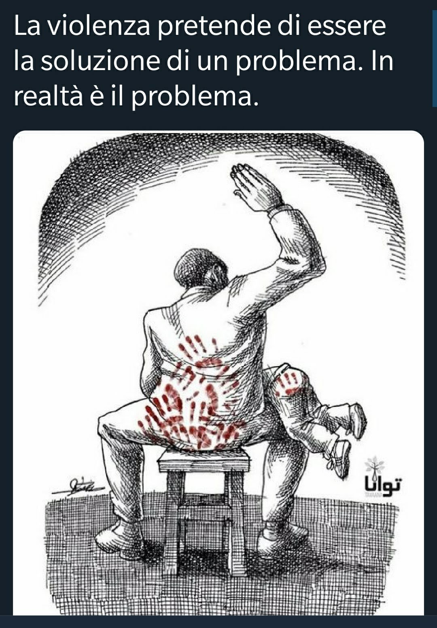
copyright ©
ADL
Le esperienze avverse o sfavorevoli nel periodo infantile (ACEs) hanno conseguenze a lungo termine per la salute e lo sviluppo. Gli psicologi dell'età dello sviluppo hanno studiato a lungo le conseguenze negative dell'esposizione a molteplici rischi nell'ambiente domestico e sullo sviluppo dei bambini. I risultati degli studi, anche longitudinali, hanno dimostrato che le ACEs, retrospettivamente riportate dagli adulti, aumentavano la probabilità di rischi legati alla mortalità precoce, in particolare:
Notes:
<numero>

Slide 5
copyright ©
ADL
1) comportamenti meno ottimali per la salute, come attività fisica ridotta, fumo, alcol e / o abuso di sostanze e comportamenti sessuali a rischio; 2) esiti indesiderati di salute mentale in età adulta tra cui depressione, ansia e suicidio; 3) condizioni mediche come l'obesità, malattie croniche di polmone, cuore e fegato, oltre al cancro, patologie autoimmuni.
Notes:
<numero>

Slide 6
copyright ©
ADL
Le esperienze sfavorevoli si distinguono in Dirette in cui il bambino è direttamente coinvolto (Abuso sessuale, Maltrattamento psicologico ricorrente, Maltrattamento fisico ricorrente, Neglect fisica, Neglect emotiva) e Indirette in cui il bambino vive in un contesto familiare disfunzionale caratterizzato da violenza assistita, alcolismo, tossicodipendenza, malattie psichiatriche, grave depressione, disturbo mentale, atti suicidari, genitore unico/nessun genitore, familiare incriminato per reato, perdita di un parente (morte o abbandono, divorzio), svantaggi economici e instabilità lavorativa e abusi pregressi subiti dal genitore.
Notes:
copyright ©
<numero>

Slide 7
copyright ©
ADL
Vi propongo uno studio ha esaminato infatti i tempi e la durata dell'esposizione alle ACEs vissute dai bambini di famiglie a basso reddito di età compresa tra 1 e 3 anni per identificare se vi fossero modelli di esposizione allo stress proprio in quel periodo di vita quando i bambini sono più vulnerabili dal punto di vista dello sviluppo.
Notes:
<numero>

Slide 8
ADL
Questo studio ha utilizzato i dati raccolti per il progetto Early Head Start Research and Evaluation (EHSRE, Love et al., 2005, Raikes, Brooks-Gunn, & Love, 2013; Raikes, Vogel, & Love, 2013). I dati sono stati raccolti a 1 (14 mesi), 2 (24 mesi) e 3 (36 mesi) anni; principalmente nelle case delle famiglie attraverso interviste strutturate, osservazioni videoregistrate delle interazioni genitori-figli e valutazioni basate sugli esaminatori sui risultati dei bambini. I risultati più interessanti di questo studio derivano dall'esame dei legami tra i domini dello sviluppo infantile tra i bambini con esposizioni variabili alle avversità. Lo studio ha confermato che le prime conseguenze negative sono a livello cognitivo e a livello comportamentale.
Annalisa Di Luca copyright ©
Annalisa.diluca@gmail.com
Notes:
<numero>

Slide 9
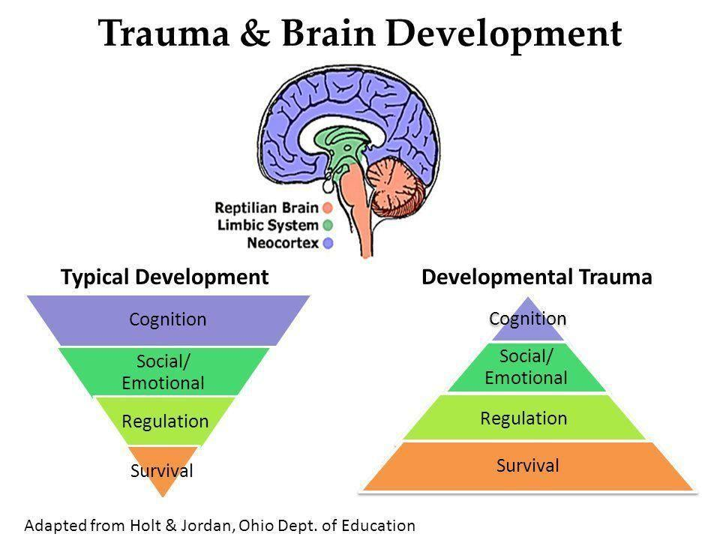
Cosa accade nel trauma del mal-trattamento

Slide 10
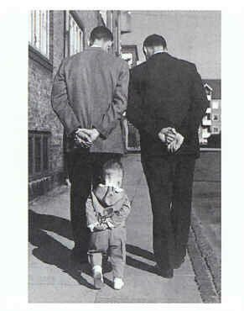
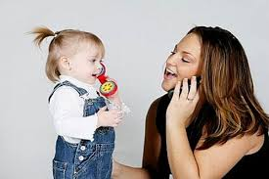
E poi…
Copiare è il metodo preferito dell’evoluzione per trasmettere informazioni sulla sopravvivenza da una generazione all’altra.
(L. Benjamin)

Slide 11
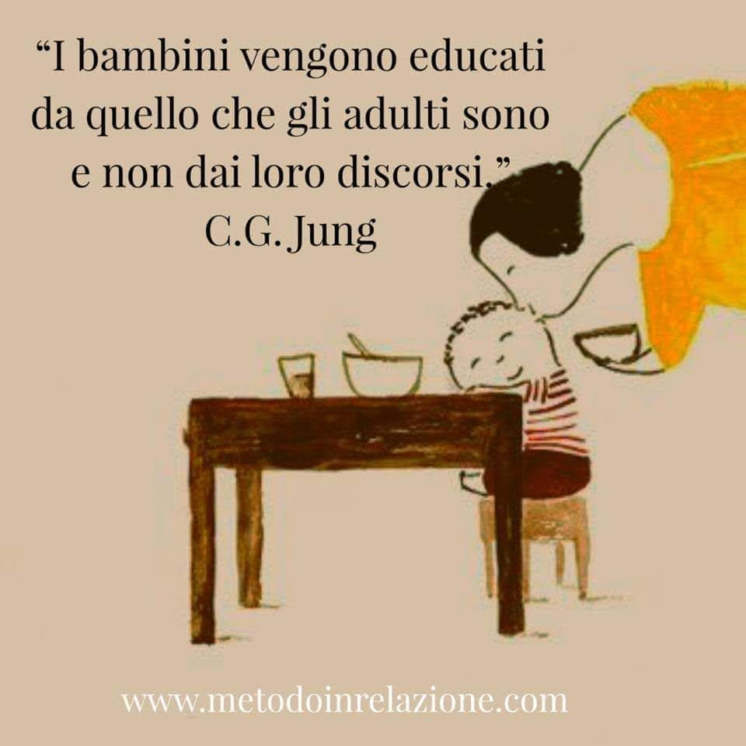
copyright ©
ADL
Valutando la frequenza dell'esposizione alle esperienze avverse risulta che le conseguenze peggiori sono in quella fascia in cui l'esposizione è costantemente alta o aumenta nel corso dei primi 3 anni di vita. La povertà può essere collegata a pratiche genitoriali sfavorevoli. Oltre ai deficit di istruzione tra i genitori a basso reddito, la povertà crea stress e frustrazioni che costringono i genitori a non fornire tutte le loro risorse ai loro figli. La ricerca sulle Esi dimostra in modo uniforme che lo stress danneggia la qualità delle interazioni madre-bambino e aumenta la probabilità di maltrattamento sui minori e negligenza. Interrompere i meccanismi attraverso cui le ACEs impediscono lo sviluppo ottimale, offre l'opportunità di cambiare il corso della vita del bambino.
Notes:
<numero>

Slide 12
ADL
L'American Academy of Pediatrics ribadisce che le pratiche pediatriche devono essere preparate allo screening dei fattori di rischio associati allo stress e identificare le risorse per aiutare le famiglie a fronteggiare tali rischi. L'identificazione degli ACEs nella prima infanzia fornisce il potenziale per intervenire prima che la salute e lo sviluppo siano compromessi.
copyright ©
Notes:
<numero>

Slide 13
Definizione dell’Organizzazione Mondiale della Sanità 1999 Per maltrattamento all’infanzia si intendono tutte le forme di cattiva cura fisica e affettiva, di abusi sessuali, di trascuratezza o di trattamento trascurante, di sfruttamento commerciale o altre, chi comportano un pregiudizio reale o potenziale per la salute del bambino, la sua sopravvivenza, il suo sviluppo o la sua dignità nel contesto di un a relazione di responsabilità, di fiducia o di potere
ADL
copyright ©
Notes:
<numero>

Slide 14
Il trauma è più grave se:
ADL
Precocità di esposizione
Vicinanza affettiva dell’aggressore
Lunghezza di esposizione
Annalisa Di Luca
Annalisa.diluca@gmail.com
Notes:
<numero>

Slide 15
Trauma(PSDT)
Comporta un meccanismo di difesa dissociativo.
Il vissuto del trauma riguarda la psiche come il corpo che ne custodisce memoria.
Il soggetto ha provato, assistito o si è trovato di fronte ad un evento percepito come potenzialmente mortale, con il pericolo di vita o di gravi ferite, o di una minaccia alla propria integrità psicofisica o a quella degli altri.
Notes:
<numero>

Slide 16
Manifestazioni psicopatologiche da esperienza traumatica
Evento stressante di natura violenta (che va a ledere integrità fisica e psicologica come aggressioni fisiche,maltrattamento ed abuso fisico o sessuale,anche assistito,rapimenti,attacchi terroristici, torture, disastri naturali, incidenti)
Microtraumi relazionali avvenuti nelle fasi dello sviluppo emotivo (fino anche all’ adolescenza ) che si sono stabilmente ripetuti nel tempo

Slide 17
Le risposte al trauma
Dipendono dal modo in cui il soggetto mentalizza le emozioni dell’evento traumatico, dal modo in cui le elabora e reagisce.

Slide 18
ADL
Developmental Trauma Disorder A. Esposizione. Il bambino o adolescente ha vissuto molteplici o prolungati eventi sfavorevoli per un periodo di almeno un anno B. Disregolazione fisiologica ed emozionale. Il bambino mostra problemi nelle competenze evolutive di riferimento relativamente alla regolazione dell’arousal C. Disregolazione dell’attenzione e del comportamento. Il bambino mostra problemi nelle competenze evolutive di riferimento relativamente al mantenimento dell’attenzione, dell’apprendimento o alla gestione dello stress
copyright ©
Notes:
<numero>

Slide 19
ADL
Developmental Trauma Disorder D. Disregolazione dell’attenzione e del comportamento. Il bambino mostra problemi nelle competenze evolutive di riferimento relativamente al mantenimento dell’attenzione, all’apprendimento o alla gestione dello stress E. Sintomatologia dello spettro post-traumatico. Il bambino manifesta almeno un sintomo in almeno due dei cluster sintomatici B,C e D del PTSD F. Durata del disturbo. I sintomi elencati nei punti B, C, D ed E hanno durata di almeno sei mesi
copyright ©
Notes:
<numero>

Slide 20
ADL
MALTRATTAMENTO FISICO: il minore è oggetto di aggressioni da parte dei familiari con conseguenze fisiche come lesioni cutanee, oculari, viscerali, bruciature, lesioni permanenti, morte; GRAVE TRASCURATEZZA: il minore subisce gli effetti delle omissioni o carenze dei familiari nel provvedere risposte corrette a bisogni fisici e/o psichici (abbigliamento inadeguato alle condizioni atmosferiche, trascuratezza igienico sanitaria o alimentare, isolamento affettivo e/o sociale….);
Annalisa Di Luca
Annalisa.diluca@gmail.com
Notes:
<numero>

Slide 21
ADL
MALTRATTAMENTO PSICOLOGICO: comportamenti aggressivi non inclusi nei precedenti tipi, quali reiterata violenza verbale o un’attiva pressione psicologica nei confronti del minore, tale da danneggiarlo (per esempio tutte le situazioni di separazione conflittuale in cui i minori sono palesemente strumentalizzati dai genitori nel contrasto reciproco, con evidenti e rilevabili effetti sul loro equilibrio emotivo); ABUSO SESSUALE: il minore è coinvolto da parte dei familiari in atti sessuali che presuppongono violenza o ai quali non può “acconsentire con totale consapevolezza o tali da violare tabù vigenti nella società circa i ruoli parentali”
Annalisa Di Luca
Annalisa.diluca@gmail.com
Notes:
<numero>

Slide 22
ADL
Abuso sessuale Non esistono chiari indicatori di rischio di abusi sessuali su minori. Bambini di tutte le età e di tutti gli ambienti sono vittime; tuttavia, alcune ricerche suggerisce che esistono fattori che aumentano il rischio. In particolare, Crosson-Tower (2010) suggerisce che l'isolamento sociale del bambino e/o della famiglia è un importante contributo. Sedlak et al. (2010) suggeriscono che il background culturale di un bambino è un fattore di rischio significativo per il suo rischio di abuso
Annalisa Di Luca
Annalisa.diluca@gmail.com
Notes:
<numero>

Slide 23
ADL
Dal 30 al 46%delle persone ha subito molestie sessuali di qualche genere prima dei 18 anni (Harborview Medical center, Harborview center for Sessual Assault and Traumatic Stress, Seattle)
Annalisa Di Luca
Annalisa.diluca@gmail.com
Notes:
<numero>

Slide 24
ADL
Le statistiche variano, ma il numero di bambini in età scolare e prescolare che denunciano molestie sessuali è sorprendentemente alto. Circa il 10 per cento dei casi riguarda bambini che hanno meno di cinque anni (Children’s Hospital National Medical Center, Washington, www.savechild.org)
Annalisa Di Luca
Annalisa.diluca@gmail.com
Notes:
<numero>

Slide 25
ADL
Pornografia infantile: Indicatori
Bambini coinvolti nella visione o nella creazione di materiale pedopornografico spesso mostrano indicatori comportamentali simili a quelli delle vittime di altre forme di abusi sui bambini. Un bambino coinvolto nella pornografia infantile può apparire ritirato o depresso e spesso mentono sull’uso del computer, mostrano interesse per i film a sfondo sessuale precedentemente ignorati.
Annalisa Di Luca
Annalisa.diluca@gmail.com
Notes:
<numero>

Slide 26
ADL
VIOLENZA ASSISTITA: bambini silenziosi testimoni della violenza fisica, psicologica, sessuale agita da un genitore su un altro genitore o su un altro figlio/a
copyright ©
Notes:
<numero>

Slide 27
ADL
VIOLENZA ASSISTITA DA MALTRATTAMENTO SULLE MADRI: la violenza sulle madri è un fenomeno diffuso e ancora ampiamente sottovalutato ed è alla base di molti casi di violenza assistita subita dai minori. Ricordianoci però che può spingersi fino all’uxoricidio. I bambini nelle famiglie in cui avvengono maltrattamenti sulle madri, si trovano ad assistere direttamente o indirettamente a violenze fisiche, psicologiche, verbali, economiche, inerenti l’area della sessualità.
copyright ©
Notes:
<numero>

Slide 28
ADL
PATOLOGIE DELLE CURE: incuria: Il bambino riceve cure carenti rispetto ai bisogni fisici, emotivi, psicologici, propri del suo momento evolutivo. discuria: Il bambino riceve cure distorte e inadeguate rispetto all’età attraverso: la richiesta di prestazioni superiori all’età/possibilità; l’accudimento tipico di bambini più piccoli; l’iperprotettività ipercura: Il bambino riceve cure eccessive per lo stato fisico, caratterizzate da una inadeguata e dannosa medicalizzazione. Comprende tre forme: la sindrome di Munchausen per procura; il chemical abuse il medical shopping
Annalisa Di Luca
Annalisa.diluca@gmail.com
Notes:
<numero>

Slide 29
ADL
SEGNI FISICI della TRASCURATEZZA Carenza di cure igieniche: Bambini vestiti in modo consistentemente inappropriato alla stagione, con vestiti troppo larghi o troppo stretti inadatti a proteggerli dal freddo e dal caldo Bambini regolarmente sporchi, che puzzano, che si lavano raramente fino al punto di avere problemi nei rapporti con i compagni Infiammazioni cutanee da pannolino e mancanza di igiene Distensione addominale e chiazze di calvizie in bambini piccoli lasciati sempre sdraiati nella stessa posizione Assenza o carenza di cure sanitarie: Bambini affetti da pidocchi o altri parassiti che non vengono curati Bambini con problemi dentali, acustici o visivi che non vengono curati Bambini che non vengono vaccinati regolarmente o sottoposti a controlli medici necessari Scottature o malattie bronchiali e polmonari dovute a eccessiva esposizione al caldo o al freddo Carenza del sistema immunitario Disidratazione o malnutrizione Deficit della crescita Ritardo mentale dovuto a carenza di stimoli Incidenti domestici ripetuti
Annalisa Di Luca
Annalisa.diluca@gmail.com
Notes:
<numero>

Slide 30
ADL
EFFETTI DELLA TRASCURATEZZA Esiti fisici: malnutrizione, ritardo ponderale e staturale, aumentata morbillità, predisposizione agli incidenti; Compromissione nello sviluppo delle normali abilità linguistiche per carente o totale assenza di stimolazione tipica degli ambienti trascuranti; Comparsa di comportamenti delinquenziali e antisociali in età adolescenziale.
Annalisa Di Luca
Annalisa.diluca@gmail.com
Notes:
<numero>

Slide 31
ADL
La MORTE:
La morte è un’esperienza della vita universale ma anche difficilmente comprensibile. La comprensione del concetto di morte dipende dall’età del bambino. La morte della madre può avvenire al parto: spesso il bambino passa un tempo di ospedalizzazione in attesa del rientro a casa senza caregiver (primi 10 giorni).
I bambini di età pre-scolare, inizialmente non hanno nessuna comprensione della morte e poi, successivamente, ne hanno una primitiva, che vede la morte come la mancanza di movimento.
Annalisa Di Luca
Annalisa.diluca@gmail.com copyright ©
Notes:
<numero>

Slide 32
ADL
Abbiamo visto come le esperienze vissute da bambini possono arrivare a condizionare la vita degli adulti.
Annalisa Di Luca
Annalisa.diluca@gmail.com
Notes:
<numero>

Slide 33
ADL
Condizionano le scelte, il benessere psico-fisico, il rapporto con se stessi ed il proprio corpo.
Proteggere è l’occasione per avere cura anche di NOI inteso come collettività.
copyright ©
Notes:
<numero>

Slide 34
ADL
Grazie dell’ascolto
…e abbiate cura di voi!
Annalisa.diluca@gmail.com
Notes:
<numero>

